Slide 1
과정 소개 및 개발 환경 설정
Chapter1

Slide 2

파이썬을 활용한 웹 데이터 수집하기
설명
Git
숙제
http 통신
기타 지식
빅데이터

Slide 3
파이썬을 활용한 웹 데이터 수집하기
- 웹 스크래핑(Web Scraping)
기본 개념
(1). 실시간 개념이 존재 가능
(2). 필요로 하는 특정 정보를 추출
(3). 가공 및 저장해서 비교 분석 자료로 활용
(4). 주로 CMS 어플리케이션의 원천 기술
(5). 프로토콜(Protocol), 브라우저 방식 존재
빅데이터

Slide 4
파이썬을 활용한 웹 데이터 수집하기
- 웹 크롤링(Web Crawling)
기본 개념
(1). 웹 스크래핑의 정식 명칭
(2). 일정한, 주기적으로 웹에서 정보를 추출 및 저장
(3). 주로 Crawler(크롤러)가 수행
(4). 넓게 보면 스크래핑 범주에 포함
(5). 최신 정보 유지(웹 크롤러) - 검색엔진
빅데이터

Slide 5
파이썬을 활용한 웹 데이터 수집하기
- 머신러닝(Machine Learning)
기본 개념
(1). 기본적으로 알고리즘을 통해 데이터를 분석 및 학습
-> 컴퓨터로 학습 내용을 기반으로 판단, 추세, 예측
(2). 대량의 데이터와 알고리즘을 통해 학습시키는 것에 목표
(3). 문자, 음성, 얼굴, 지문, 게임, 의료, 로봇 등 다양한 분야 에서 사용 된다.
빅데이터

Slide 6
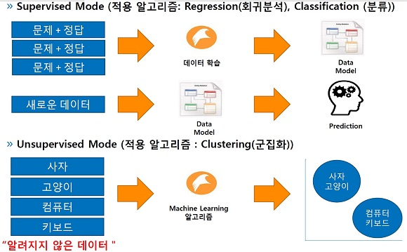
파이썬을 활용한 웹 데이터 수집하기
- 머신러닝(Machine Learning)
빅데이터
참조 : http://www.datanet.co.kr/news/articleView.html?idxno=100317

Slide 7
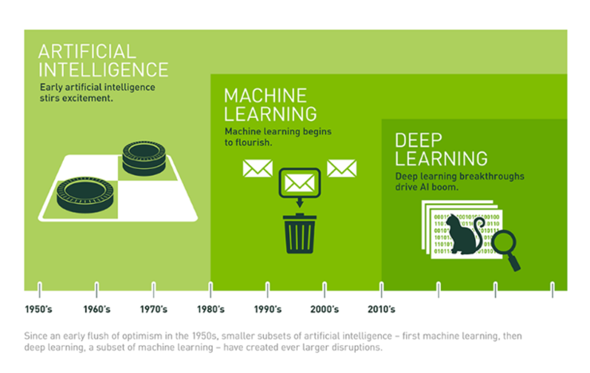
파이썬을 활용한 웹 데이터 수집하기
- 머신러닝(Machine Learning)
빅데이터
참조 : http://blogs.nvidia.co.kr/2016/08/03/difference_ai_learning_machinelearning/

Slide 8
파이썬을 활용한 웹 데이터 수집하기
일반적인 머신러닝(machine learning) 프로세스
1. 데이터 수집
2.데이터 가공
3.데이터 학습
4.학습방법선택
5.매개변수 조정
성공
6.모델학습
7.정확도 평가
빅데이터

Slide 9
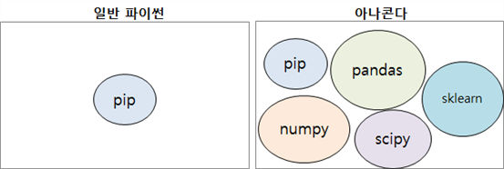
파이썬을 활용한 웹 데이터 수집하기
파이썬 설치 및 개발 환경 설정(1)
파이썬 & 아나콘다 설치
https://www.anaconda.com/download/
Git 설치
https://git-scm.com/
빅데이터

Slide 10
파이썬을 활용한 웹 데이터 수집하기
파이썬 설치 및 개발 환경 설정(2)
아톰(Atom) 설치
https://atom.io/
아톰 파이썬 관련 패키지 설치
autocomplete-python
Script
설치 완료 테스트
아톰 에디터 실행
패키지 설치
테스트 코드 작성
실행 후 결과 확인
빅데이터

Slide 11
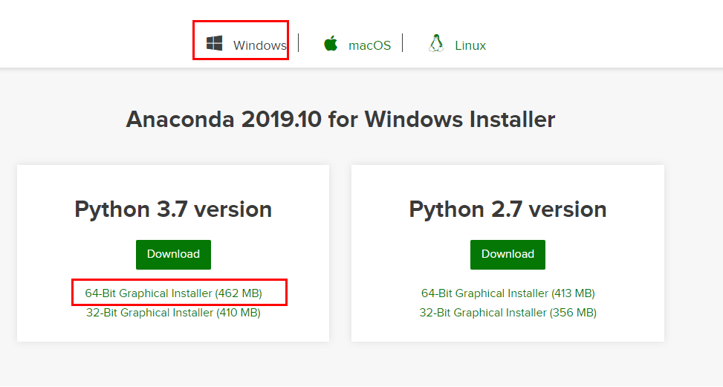
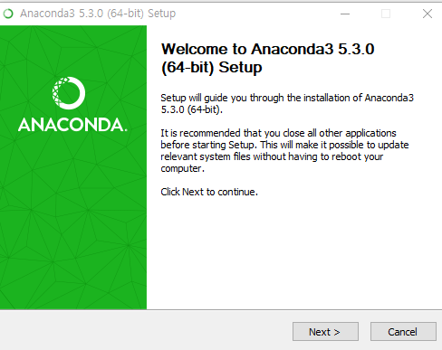
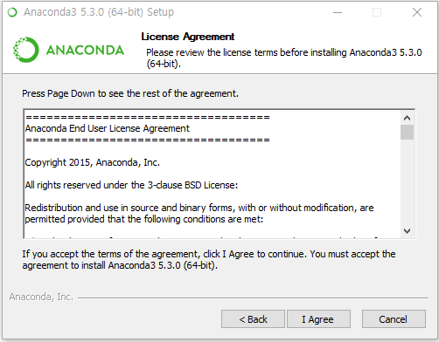
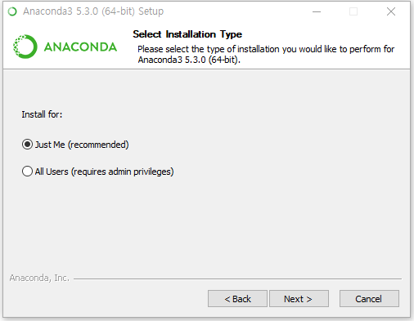
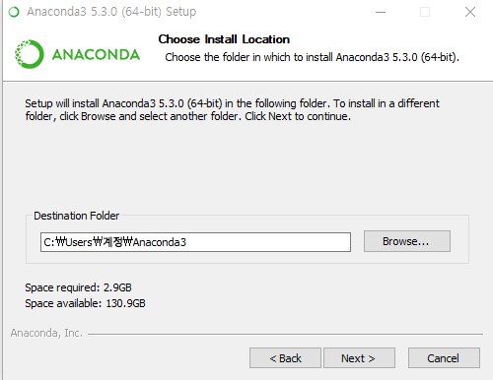
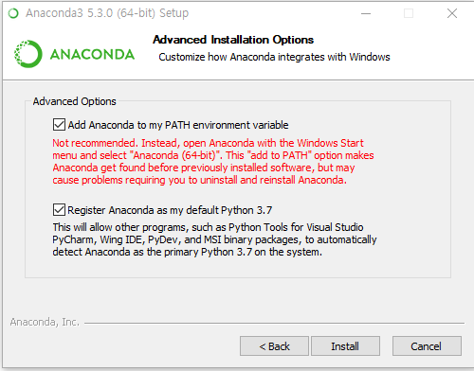
ANACONDA 설치

Slide 12
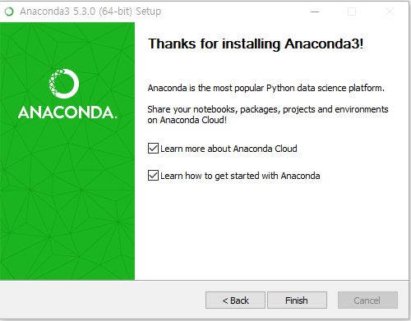
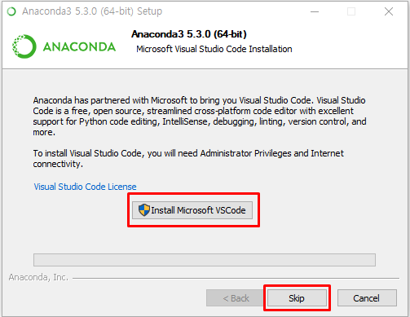
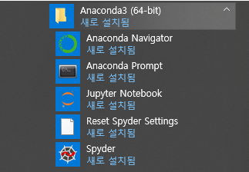
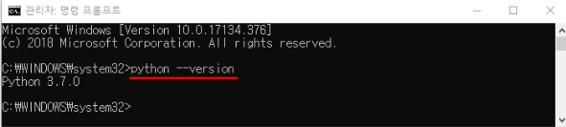
ANACONDA 설치

Slide 13
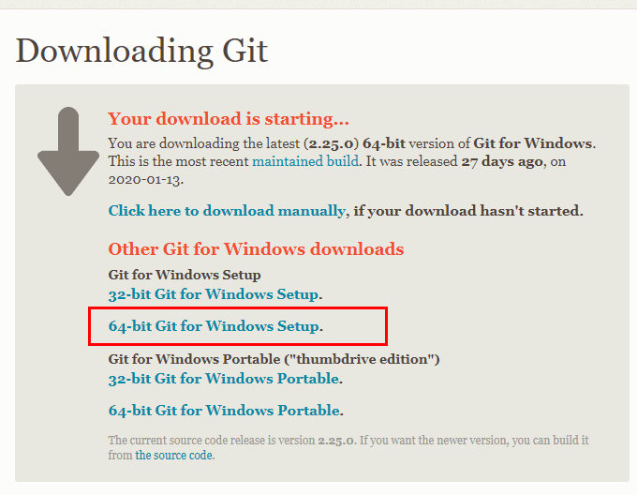
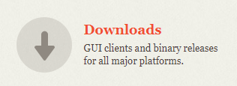
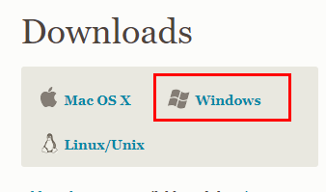
GIT 설치

Slide 14
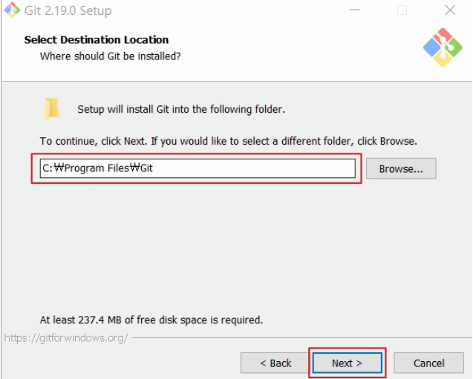
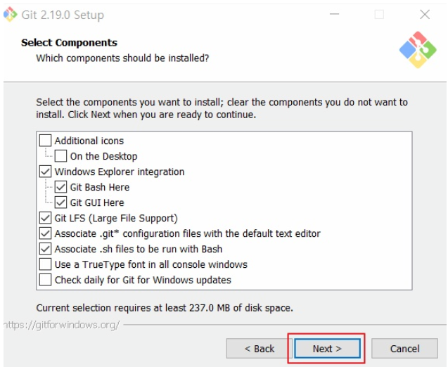
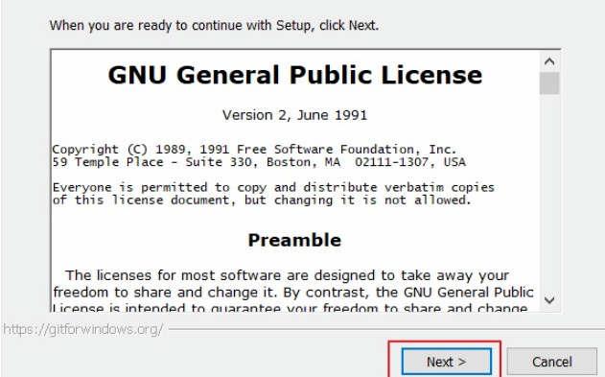
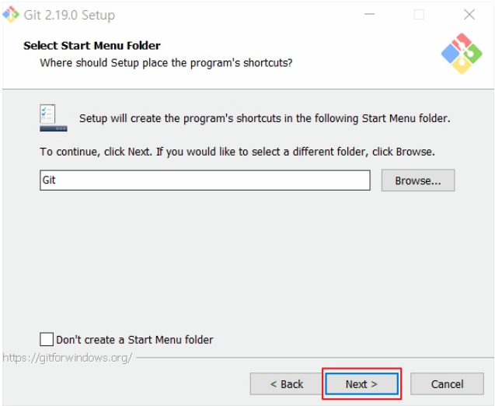
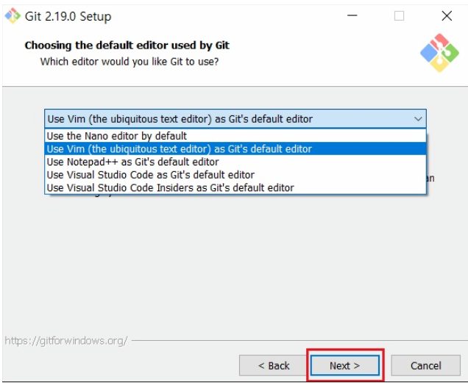
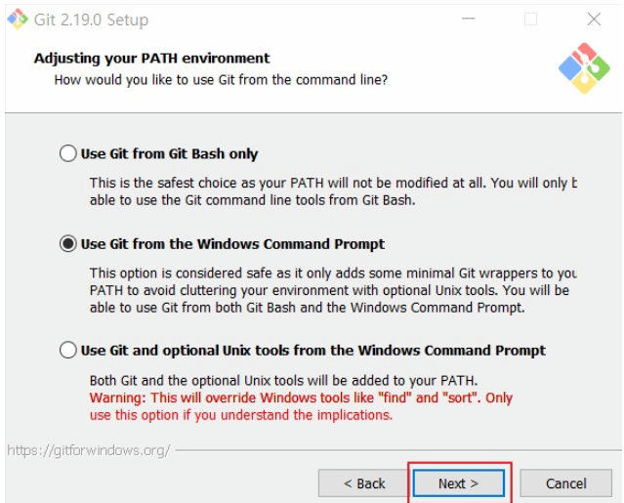
GIT 설치
Notes:
아나콘다 프롬프트 -> python
print(“설치안료“)
print(“hi”)
exit()

Slide 15
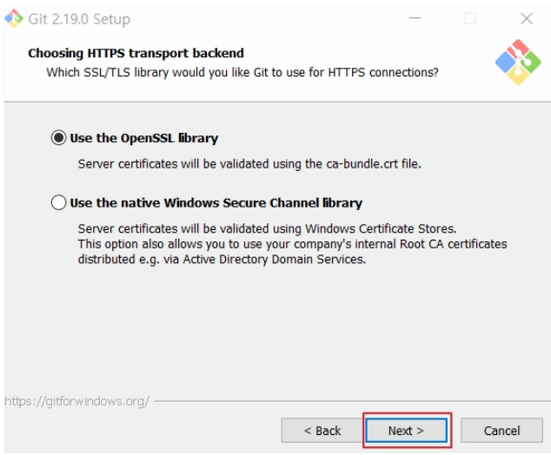
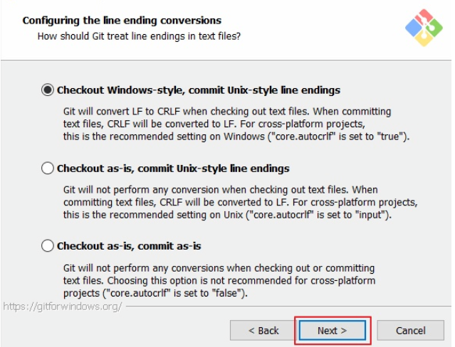
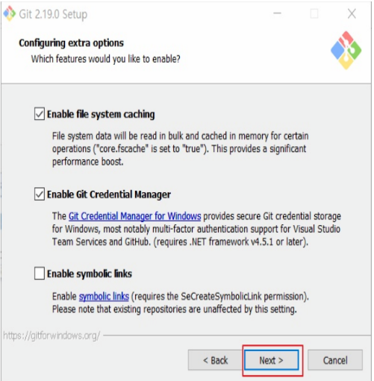
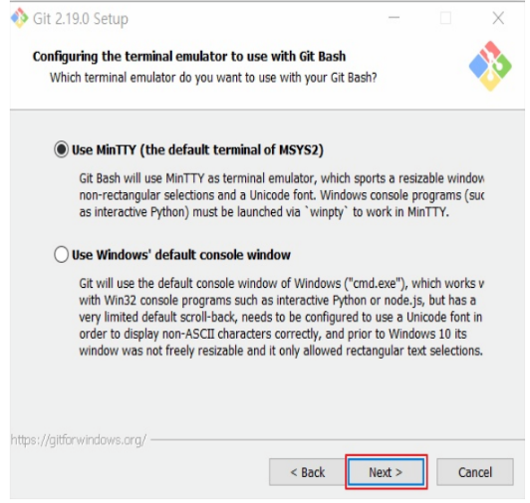
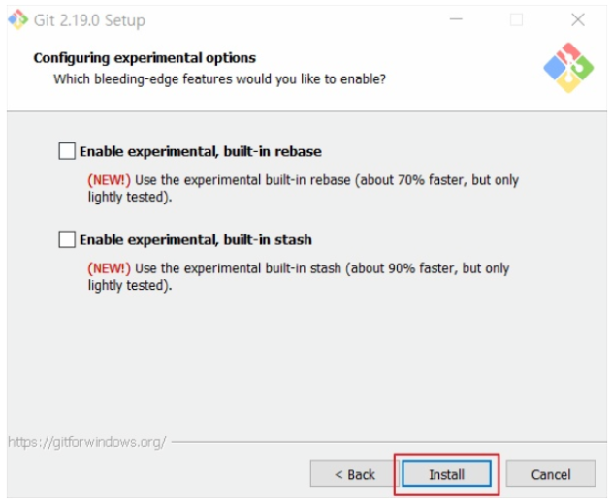
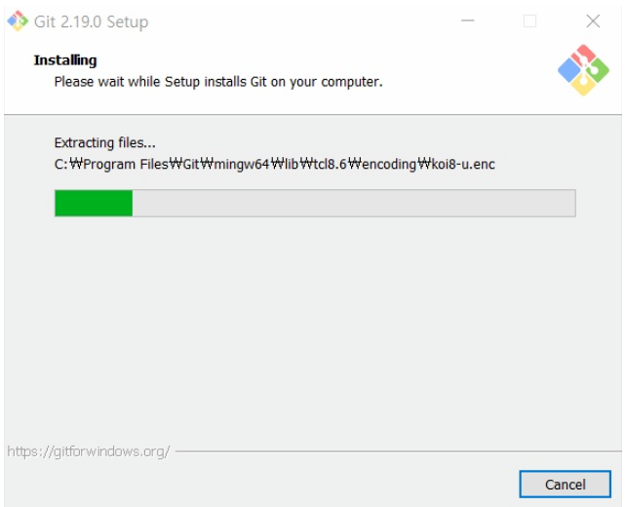
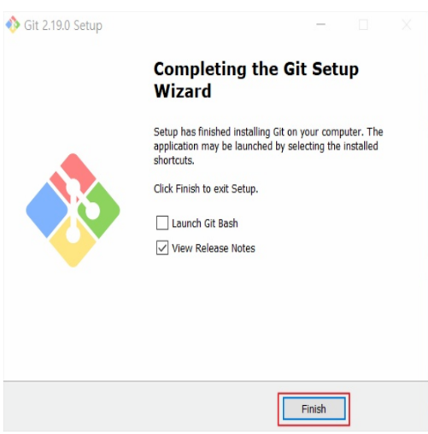
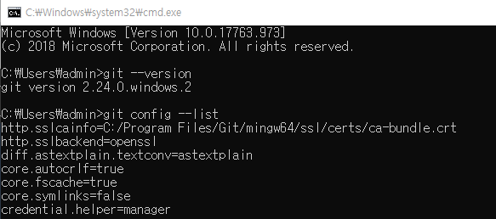
GIT 설치
Notes:
cmd → git –version
git config --list

Slide 16
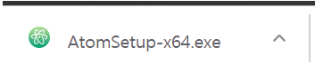
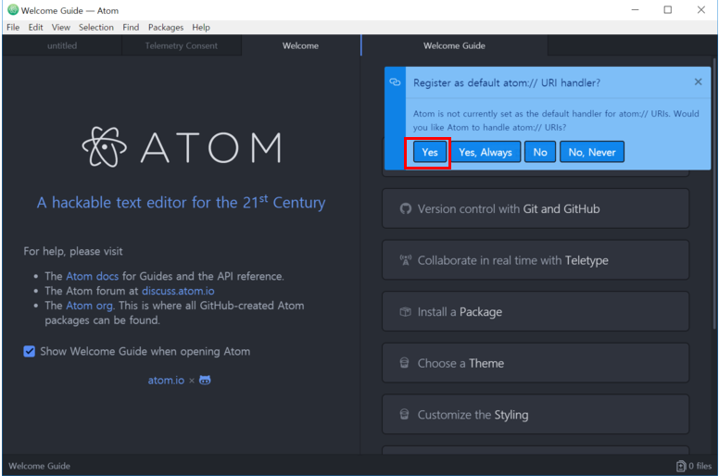
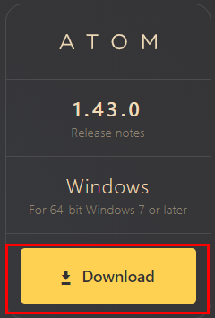

ATOM 설치
https://atom.io/
Notes:
https://blog.naver.com/PostView.nhn?blogId=wlgh325&logNo=221399860316&categoryNo=0&parentCategoryNo=0&viewDate=&currentPage=1&postListTopCurrentPage=1&from=postView

Slide 17
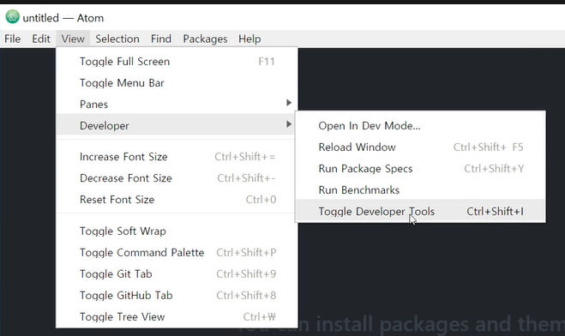
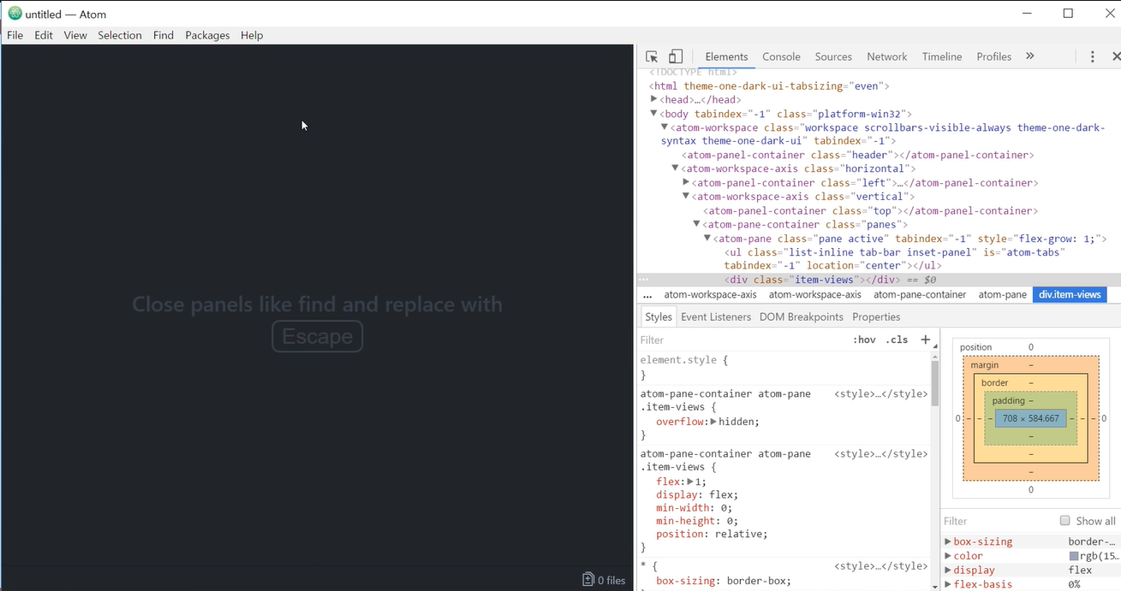
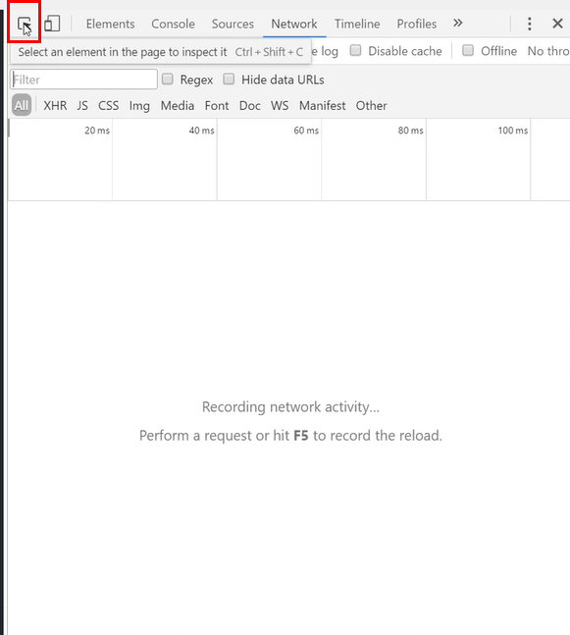
ATOM 설치
Html로 구현되어 있으므로 Customizing이 쉽고 가볍다

Slide 18
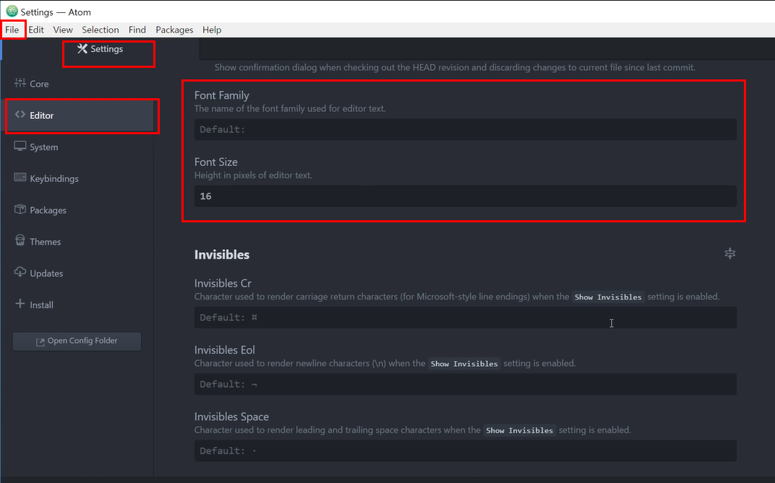
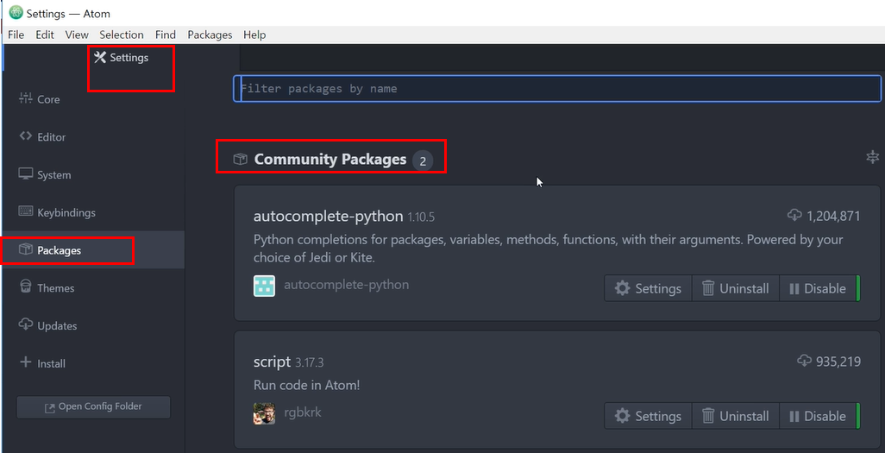
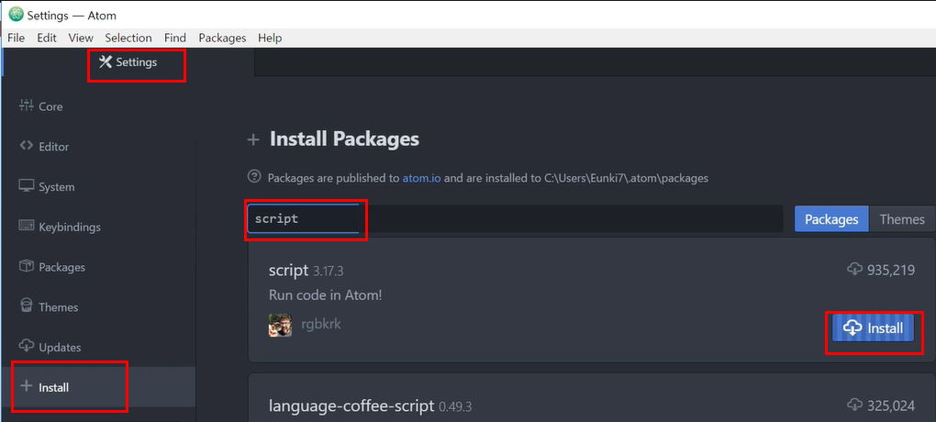
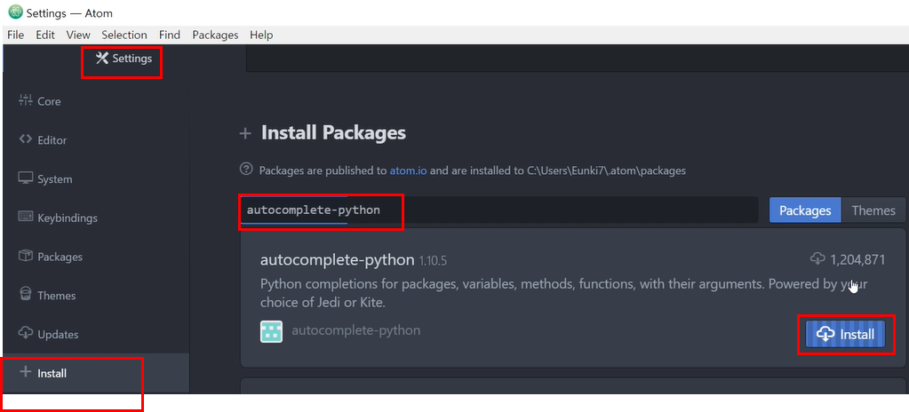
Packages 설치
Notes:
script 설치
autocomplete-python 설치

Slide 19
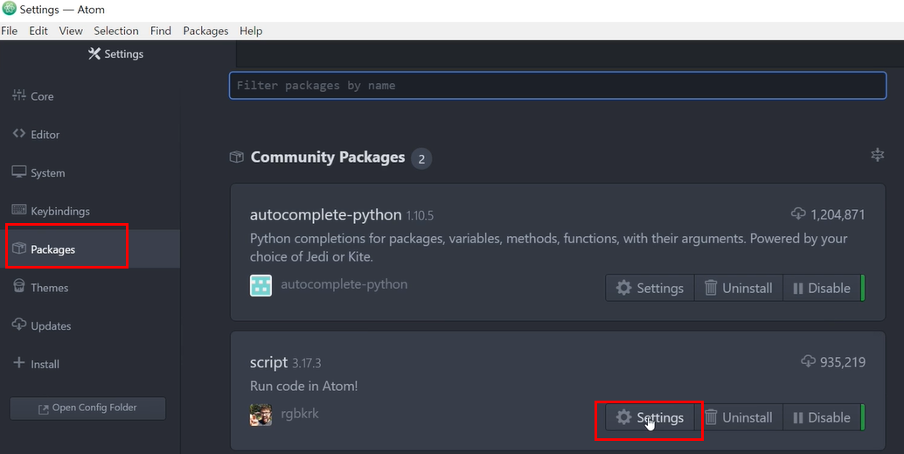
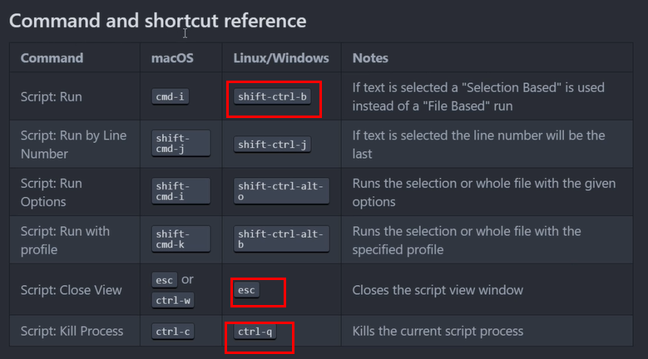
Packages 설치

Slide 20
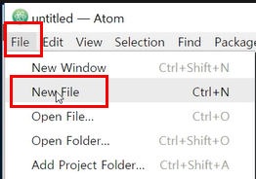
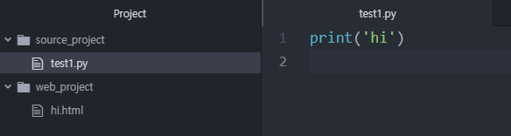
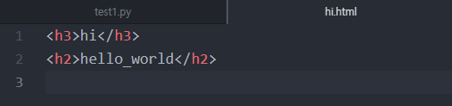
Html 파일 실습
Ctrl + s 로 저장 → 저장 위치설정 →test.html 로 저장

Slide 21
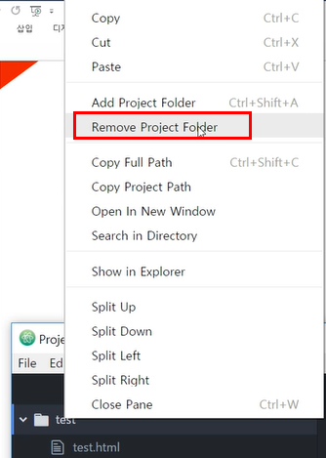
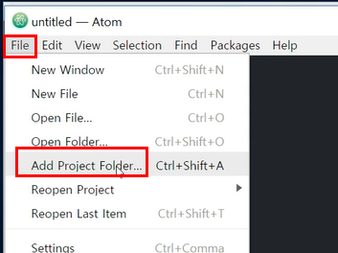
Project 삭제 생성
Project 삭제
Project 생성
Project 실행
ctrl + shift +b

Slide 22
파이썬을 활용한 웹 데이터 수집하기
- 아나콘다(Anaconda)
기본 개념
(1). Anaconda(아나콘다)
-> Python 기반의 데이터 분석에 필요한 오픈소스를
모아놓은 개발 플랫폼
(2). 아나콘다에 포함된 수준 높은 패키지 관리자를 통해서 파이썬의 효율성을 극대화해서 사용
(3). 아나콘다의 가상환경 관리자를 통한 프로젝트 별
개발환경 구성
빅데이터

Slide 23
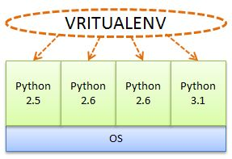
파이썬을 활용한 웹 데이터 수집하기
- Anaconda(가상환경)
빅데이터
참조 : http://blog1.erp2py.com/2011/07/virtualenv.html

Slide 24
파이썬을 활용한 웹 데이터 수집하기
chapter1 실행한 명령어
1.conda create --name(-n) test python=3.6
2.conda info –-envs
3,activate, deactivate
4.conda update conda
5.conda list
6.pip install --ignore-installed tensorflow(simplejson)
7.pip uninstall tensorflow(simplejson)
8.conda remove --name(-n) test --all
9.conda clean --all(-a) : 가상환경 최적화
Pip : https://pip.pypa.io/en/stable/reference/
빅데이터
Notes:
conda –version
conda update conda
conda list
conda info –envs
가상환경 설정
conda create –name test1 python=3.4
Proceed(y/n)?y
화면지우기 :cls
활성화
Activate test1
pip install
conda list
pip install simplejson
cls
conda list
pip uninstall simplejson
conda list
기존의 패키지가 설치되어 있어도 무시하고 설치
pip install –-ignore-installed simplejson
가상환경 지우기
activate root
conda info --envs
conda remove –name tesst1 –all
conda info --envs
=========================
conda create –name test1 python=3.4
Proceed(y/n)?y
conda create –name test1 python=3.5
conda info --envs
conda clean –all : 불필요한 파일 삭제
계속 y

Slide 25
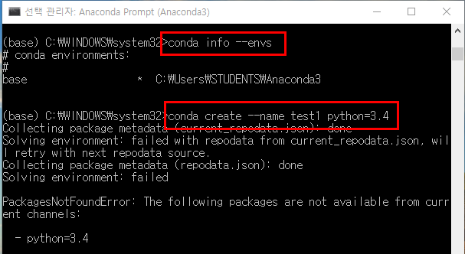
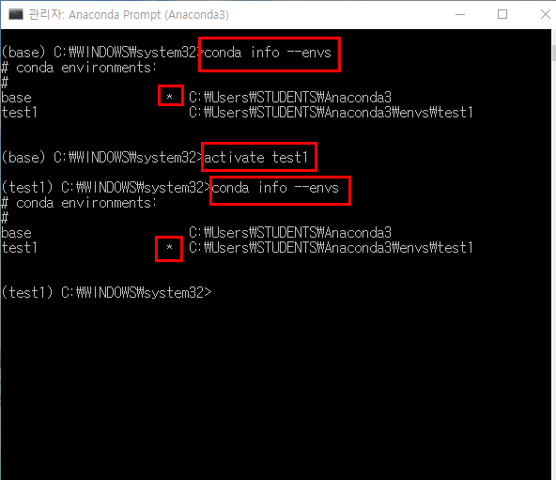
가상환경 구현
Anaconda Prompt 관리자 권한으로 실행
conda --version
conda update conda
conda list

Slide 26



가상환경 구현
Anaconda Prompt 패키지 설치/삭제
Anaconda Prompt 가상환경 지우기

Slide 27



가상환경 설정 GUI

Slide 28
파이썬을 활용한 웹 데이터 수집하기
파이썬 설치 및 개발 환경 설정(3) - 최종
1.가상환경 만들기
2.에디터 실행
3. 프로젝트 폴더 생성
4.테스트 코드 작성 & 실행
빅데이터

Slide 29


가상환경 구현
Anaconda Prompt 가상환경 지우기
Notes:
conda create –-name section2 python=3.4
conda info --envs
activate section2
atom
D드라이브에 section2 폴더 생성후 아톰에 프로젝트 추가하여 파일 관리
저장하기를 진행하면서 폴더 바로 생성하여 프로젝트 추가해도 됨

Slide 30

테스트 코드 작성 & 실행
Notes:
from tkinter import * def printHello() : print('hi') root = Tk() w = Label(root, text="Python Test") b = Button(root, text="Hello Python!", command=printHello) c = Button(root, text="Quit", command=root.quit) w.pack() b.pack() c.pack() root.mainloop()

Slide 31
파이썬을 활용한 웹 데이터 수집하기
파이썬 설치 및 개발 환경 설정(4)
★윈도우 환경에서 가상환경 설정 후 atom 실행 안될 경우
아톰(Atom) 수동 설치 후 설정
https://github.com/atom/atom/releases
아톰 파이썬 관련 패키지 설치(file – setting –install )
autocomplete-python
Script
프로젝트 폴더 생성 (file – add project folder)
실행 ctrl + shift +b
빅데이터

